Slide 1
Python期末專題
銘傳排課系統 --爬蟲應用--
組員:
李柏賢 、 林翔 、丁于芷

Slide 2
CONTENTS
撰寫程式動機
解說程式
demo

Slide 3
撰寫程式動機
1
1
雲端選課必須自己排課
2
動機
繪出表較容易觀看
3
2
3
運用所學之Selenium套件

Slide 4
解說程式
下載selenium https://chromedriver.chromium.org/downloads
1
點選說明->關於Google Chrome(G)
2
查看chrome版本
安裝至C://USERS 與.ipynb檔放在一起
3
安裝路徑

Slide 5
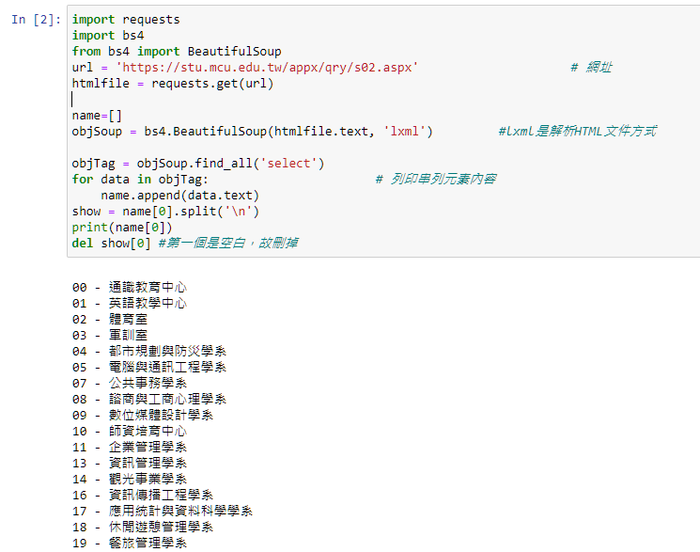
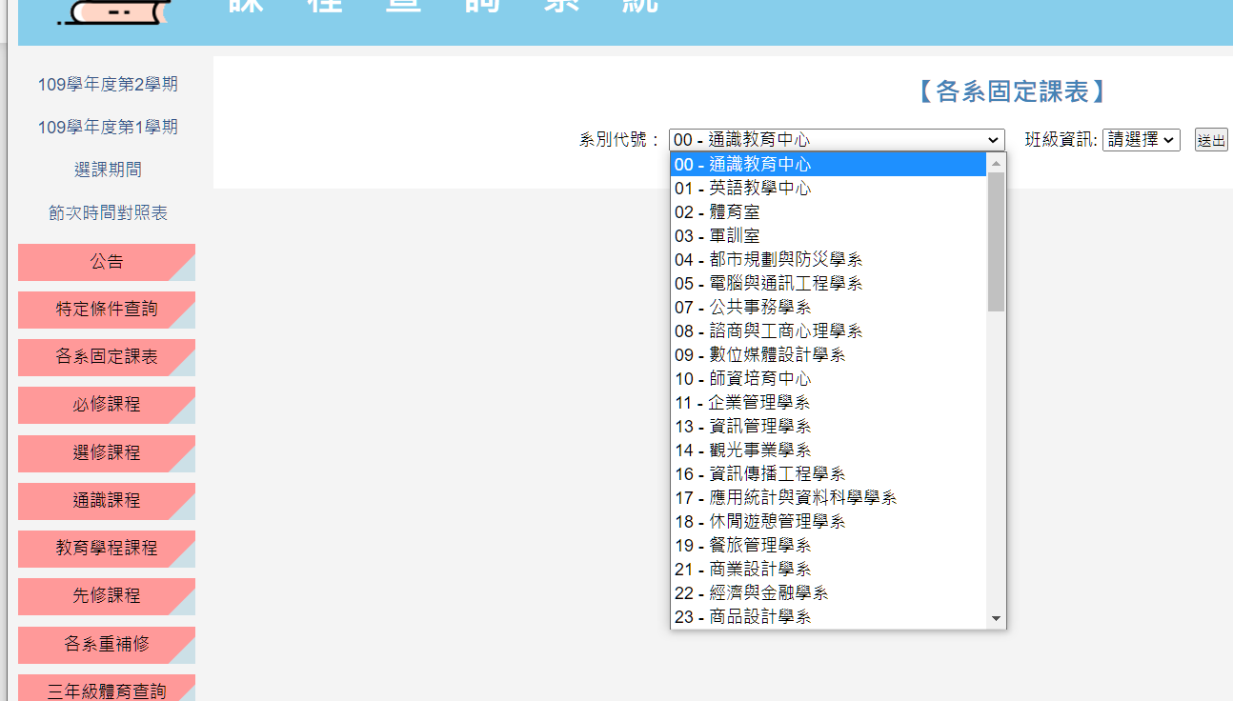
解說程式
2

Slide 6
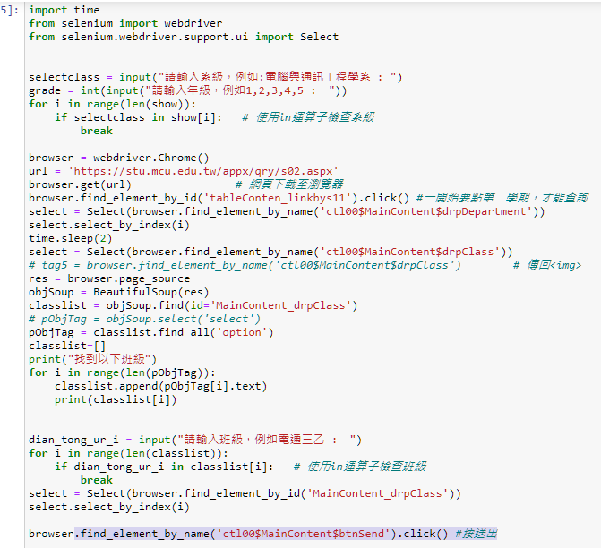
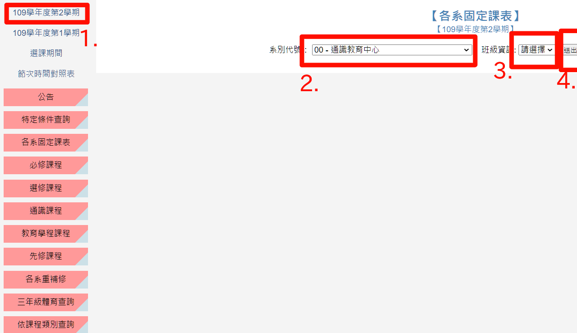
解說程式
3

Slide 7
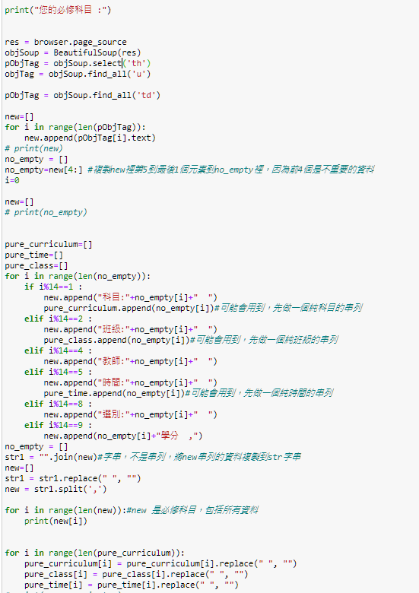
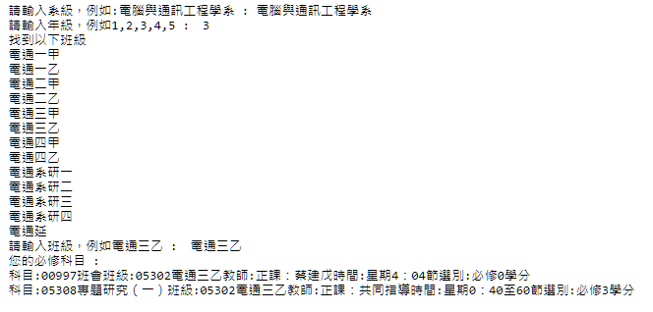
解說程式
4

Slide 8
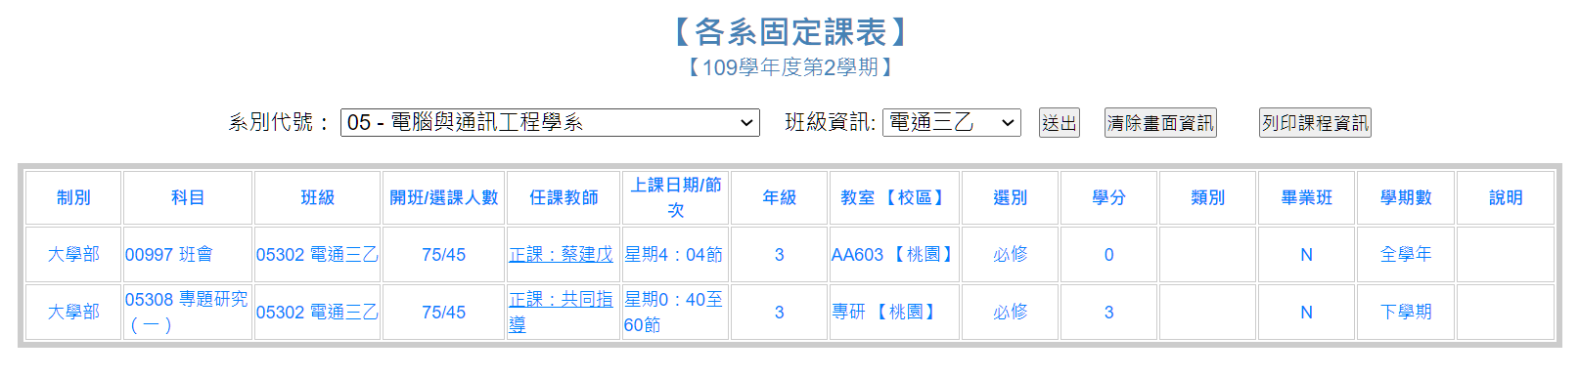
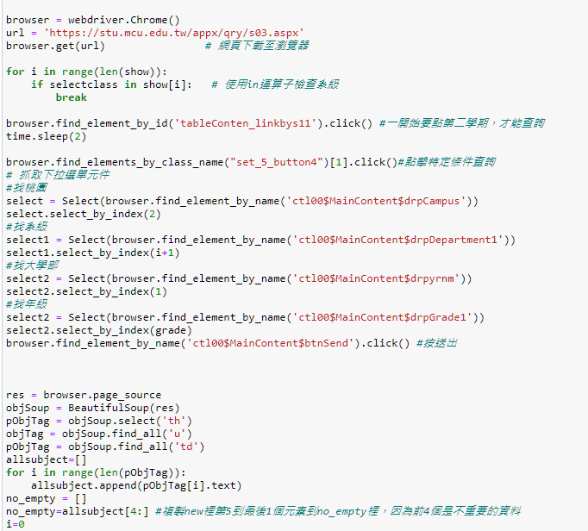
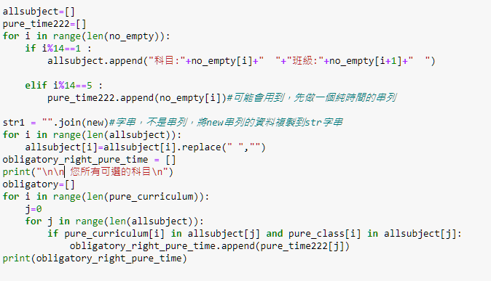
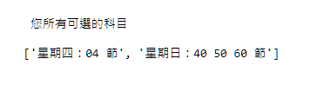
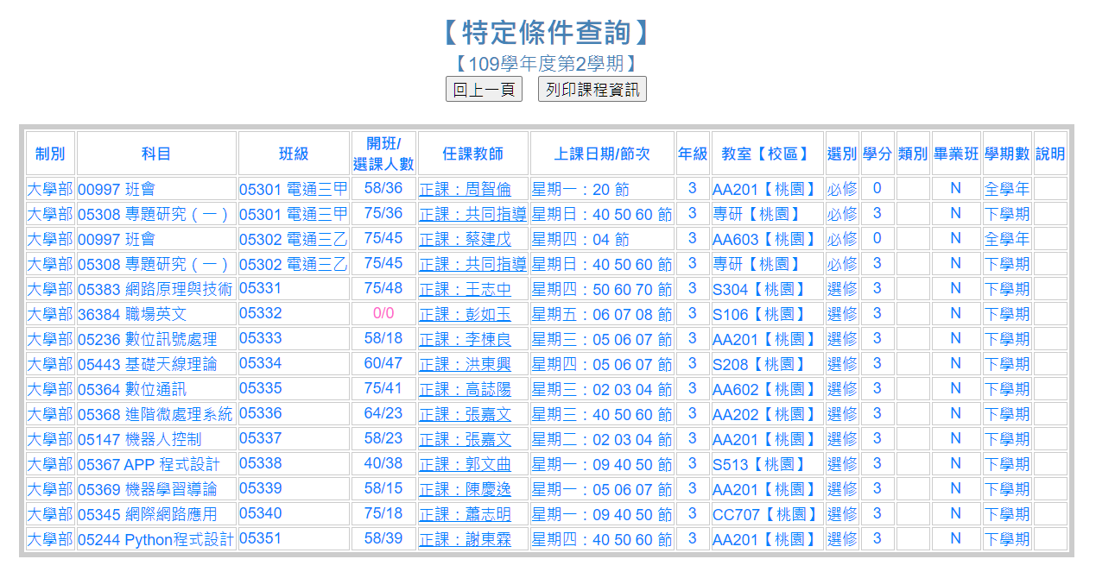
解說程式
5
校正上課日期，順便抓選修

Slide 9
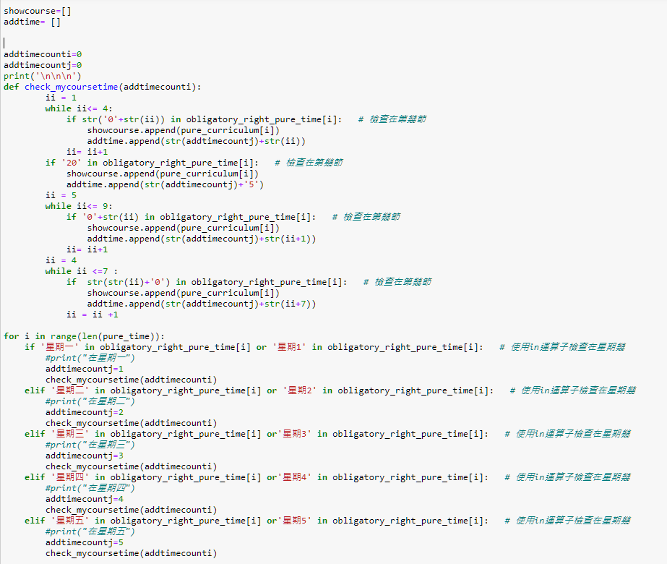


解說程式
6

Slide 10
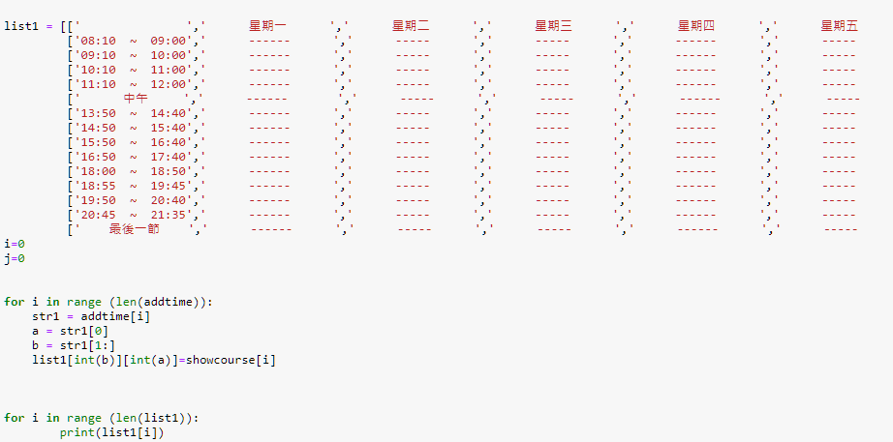
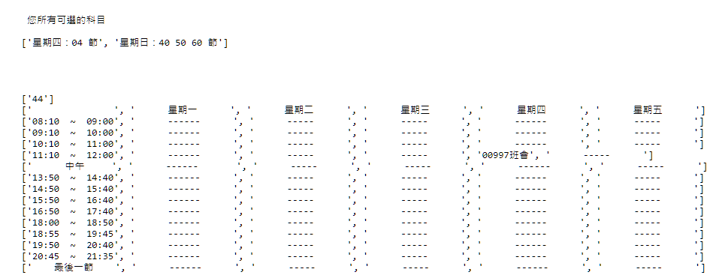
解說程式
7

Slide 11
解說程式
8
str1 = "".join(new)#字串，不是串列，將new串列的資料複製到str字串
for i in range (len(new)):
print(new[i])
def checkttiming(addtimecounti):
ii = 1
while ii<= 4:
if str('0'+str(ii)) in pure_time[i]: # 檢查在第幾節
elect_showcourse.append(pure_curriculum[i])
elect_addtime.append(str(addtimecountj)+str(ii))
ii= ii+1
if '20' in pure_time[i]: # 檢查在第幾節
elect_showcourse.append(pure_curriculum[i])
elect_addtime.append(str(addtimecountj)+'5')
ii = 5
while ii<= 9:
if '0'+str(ii) in pure_time[i]: # 檢查在第幾節
elect_showcourse.append(pure_curriculum[i])
elect_addtime.append(str(addtimecountj)+str(ii+1))
ii= ii+1
ii = 4
while ii <=7 :
if str(str(ii)+'0') in pure_time[i]: # 檢查在第幾節
elect_showcourse.append(pure_curriculum[i])
elect_addtime.append(str(addtimecountj)+str(ii+7))
ii = ii +1
new=[]
for i in range(len(no_empty)):
if i%14==1 :
new.append("科目:"+no_empty[i]+"班級:"+no_empty[i+1]+"教師:"+no_empty[i+3]+"時間:"+no_empty[i+4]+"選別:"+no_empty[i+7]+no_empty[i+8]+"學分 ,")
pure_curriculum.append(no_empty[i])#可能會用到，先做一個純科目的串列
elif i%14==2 :
pure_class.append(no_empty[i])#可能會用到，先做一個純班級的串列
elif i%14==5 :
pure_time.append(no_empty[i])#可能會用到，先做一個純時間的串列

Slide 12
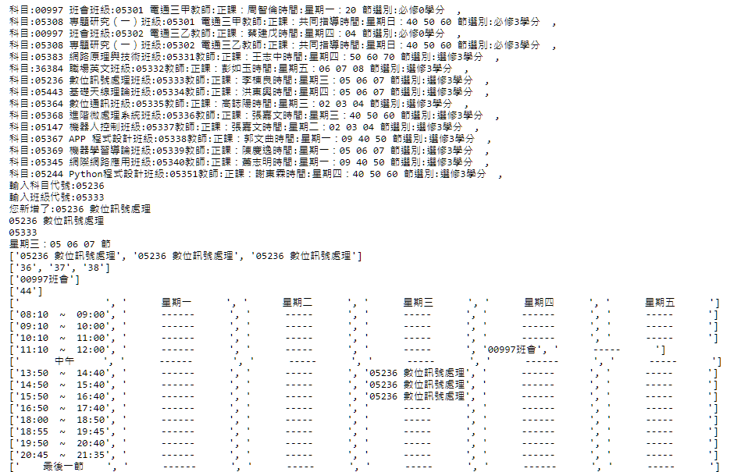
解說程式
8
while True:
i=0
elect_showcourse=[]
elect_addtime=[]
inputsubject=""
inputclass=""
inputsubject = input('輸入科目代號:')
inputclass=input ('輸入班級代號:')
for i in range (len(pure_curriculum)):
if inputsubject in pure_curriculum[i] and inputclass in pure_class[i]: # 檢查在第幾節
print("您新增了:"+pure_curriculum[i])
break
print(pure_curriculum[i])
print(pure_class[i])
print(pure_time[i])
if '星期一' in pure_time[i]: # 使用in運算子檢查在星期幾
print("在星期一")
addtimecountj=1
checkttiming(addtimecounti)
elif '星期二' in pure_time[i]: # 使用in運算子檢查在星期幾
#print("在星期二")
addtimecountj=2
checkttiming(addtimecounti)
elif '星期三' in pure_time[i]: # 使用in運算子檢查在星期幾
#print("在星期三")
addtimecountj=3
checkttiming(addtimecounti)
elif '星期四' in pure_time[i]: # 使用in運算子檢查在星期幾
#print("在星期四")
addtimecountj=4
checkttiming(addtimecounti)
elif '星期五' in pure_time[i]: # 使用in運算子檢查在星期幾
#print("在星期五")
addtimecountj=5
checkttiming(addtimecounti)
print(elect_showcourse)
print(elect_addtime)
print(showcourse)
print(addtime)
showcourse = showcourse + elect_showcourse
addtime = addtime + elect_addtime
i=0
j=0
for i in range (len(addtime)):
str1 = addtime[i]
a = str1[0]
b = str1[1:]
list1[int(b)][int(a)]=showcourse[i]
for i in range (len(list1)):
print(list1[i])

Slide 13
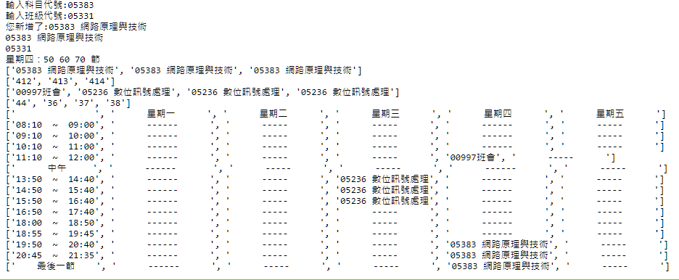
解說程式
8

Slide 14
感謝聆聽
THANK YOU FOR WATCHING

